Slide 1
Communication hors-médias
ESC Brest – Com 9 – Mikaël cabon

Slide 2
Définition
Communication médias : sur les six grands types de médias
Communication hors-médias : l’ensemble des autres moyens de communication des entreprises

Slide 3
Communication hors-médias :
  Marketing direct
  Les relations publiques
  Le parrainage
  L’édition off-line
  Les foires et salons
  La promotion des ventes

Slide 4
Nous nous intéresserons principalement au marketing direct, à l’édition off-line et à la promotion des ventes.
La partie sur les relations presse a déjà été vue précédemment
Les relations publiques, le parrainage (sponsoring) et le mécénat feront l’objet du prochain cours

Slide 5
Historique
Débute chez les Assyriens, les Babyloniens et les Perses qui utilisent alors des tablettes d’argile déposées chez les habitants.
Au 15ème siècle, William Caxton distribue dans les rues de Londres des tracts sur les bonnes affaires immobilières à réaliser dans la capitale anglaise.
Le premier catalogue voit le jour en Amérique du Nord sous l’égide de William Lucas en 1667. Il mentionne les prix des plantes et des graines que celui-ci vend.

Slide 6
Le développement du marketing direct s’opère au fil de l’évolution de la société.
En 1872, Aaron Montgomery Ward publie le premier catalogue de vente par correspondance, sans intermédiaire (le catalogue n’est pas couplé à une publication existante) et l’acheteur commande directement avant d’aller cherche son colis dans une gare

Slide 7
Ward n’est pas le premier à effectuer cette opération. Le père de la distribution moderne, Aristide Boucicaut publie un premier catalogue en 1865 avec 1.500 produits. Mais pour Boucicaut le catalogue est une « extension de son magasin » pas un modèle propre
Le marketing direct peut ainsi se définit comme la fusion de la publicité et de la vente. Les deux ayant lieu au même moment avec les mêmes moyens.

Slide 8
Montant
Si la publicité classique gagne ses lettres de noblesse après la seconde guerre mondiale, sa part dans le budget de communication commerciale des entreprises dépasse à peine le 1/3 de ce total.
En France, sur les 32 milliards d’euros dépensés par les entreprises dans leur communication, 13 milliards sont dépensés dans la pub contre 19 dans le hors-médias.

Slide 9
Chiffres 2008
Annuaires, 1,28 milliards d’euros, +3,2%
Publicité extérieure, 1,45, +1,9%
Marketing direct, 9,56, -1,9%
Promotion, 5,1, -1,5%
Salons et foires, 1,54, +2,7 %
Parrainage, 0,83, -3%
Mécénat, 0,35, -3%
Relations publiques, 1,83, -2%
Source : France pub, mars 2009

Slide 10
Objectifs
Cibler précisément les consommateurs en personnalisant le message
Stimuler les ventes
Engager l’entreprise sur le marketing relationnel (proximité et empathie)
Appuyer le message publicitaire
Permettre à la marque de communiquer dans un contexte réglementaire strict
Communiquer au bon moment et au bon endroit

Slide 11
La promotion des ventes
L’essai gratuit (échantillon, dégustation, prêt ou licence temporaire). Exemples
Une politique prix incitative et temporaire (réduction de prix pendant une période donnée, couponing, remboursement différé, rabais quantitatifs…)
Les primes (produit offert en même temps que l’achat du produit primaire. La valeur ne doit pas excéder 7% du prix du produit
Les concours et jeux

Slide 12
Lindon, Lendrévie et Lévy considèrent qu’une opération de promotion des ventes pour être réussie doitcorrespondre à la règle des 4S
- Simple
- Spectaculaire
- Singulière
- Stratégique

Slide 13
Le marketing direct
Le marketing direct classique exploite des fichiers nominatifs de prospects ou de clients qui seront contactés :
par courrier adressé ou non adressé (on parle dans ce cas de mailing ou publipostage) ;
par téléphone (phoning, télémarketing ou télémercatique) ;
par fax (fax mailing), encore très utilisé lorsque les cibles sont des PME (cible BtoB) en gérant la désinscription par l'association Ecofax ;
par courriel (de nos jours, des solutions d'envoi autonome existent comme pour gérer les Newsletters) ;
par textos (SMS ou MMS) diffusés vers les téléphones mobiles ;
par WAP/WEB.
(Source wikipédia)

Slide 14
On peut également utiliser le marketing direct, via des coupons par exemple dans la presse, ou bien en indiquant un numéro de téléphone vert dans un sport TV ou radio.
Exemple du BHV de Créteil (avec la Poste)

Slide 15
L’e-mailing
LES NTIC permettent d’opérer des actions de communication hors-médias d’une nouvelle manière
Les campagnes d’e-mailing se développent à vitesse grand V et deviennent un must pour les entreprises.
Elles combinent plusieurs avantages :
  Économie
  Traçabilité (Tracking et mesure en temps réel de l’efficacité de la campagne et des messages)
  Vitesse d’exécution et d’envoir
  Ecologie

Slide 16
Le Cas Ikea
Entreprise mondiale d’origine Suédoise, Ikea utilise le marketing direct en distribuant son catalogue.
Celui-ci est tiré à 198 millions d’exemplaires (plus que la Bible) à travers le monde en 27 langues. Il est même devenu le centre d’une publicité de la firme. En Allemagne, il est même possible de faire la couverture du catalogue.
Capital, 217, octobre 2009

Slide 17
Là où une conception de mailing classique peut demander de trois à quatre semaines, les campagnes d’e-mailing peuvent être lancées en quelques jours
Cela suppose néanmoins d’éviter le spamming (environ 30% des courriers reçus par les internautes)
D’être conforme à la loi (CNIL)
Et de rentrer dans les codes du permission marketing (Opt in, acceptation par l’internaute à recevoir des messages. Ex. Newsletter ou abonnement)

Slide 18
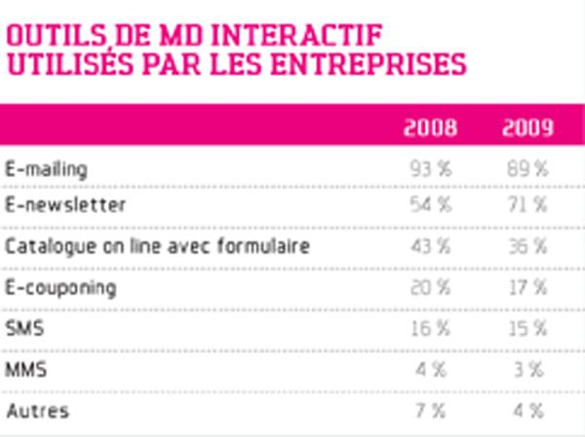
Le k des SMS

Slide 20
Bibliographie
Mercator, chapitre 11. Editions Dunod
Pentacom, chapitre 5. Editions Pearson
La saga du marketing direct. Editions Perrin.

Slide 21
En savoir plus
SNCD, le syndicat des professionnels du marketing direct.
E-marketing.fr, le portail internet du groupe qui édite Marketing direct magazine et Marketing magazine.

